Slide 1




Zotero
Zotero
Word Wndows Integration
Versión 4.00.01
Zotero
Versión 5.0.22
Mozilla Firefox
Versión 64.0.2

Slide 2




Zotero
Software libre y Multiplataforma. Es gratuito y funciona en cualquier SO.
Funciona como complemento de FireFox
Traducido a varios idiomas
Su nombre proviene de la palabra albanesa zotëroj que significa "poseer/dominar". Su objetivo es reemplazar aplicaciones más tradicionales de administración de referencias.

Slide 3
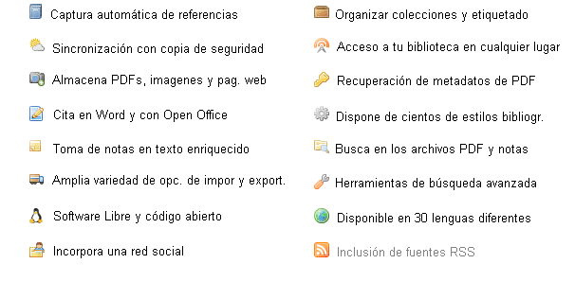
Características
Dispone de más de 7 mil estilos CSL
Sus estilos son compatibles con 25 GB
Gestiona 33 tipos diferentes de ítems

Slide 4
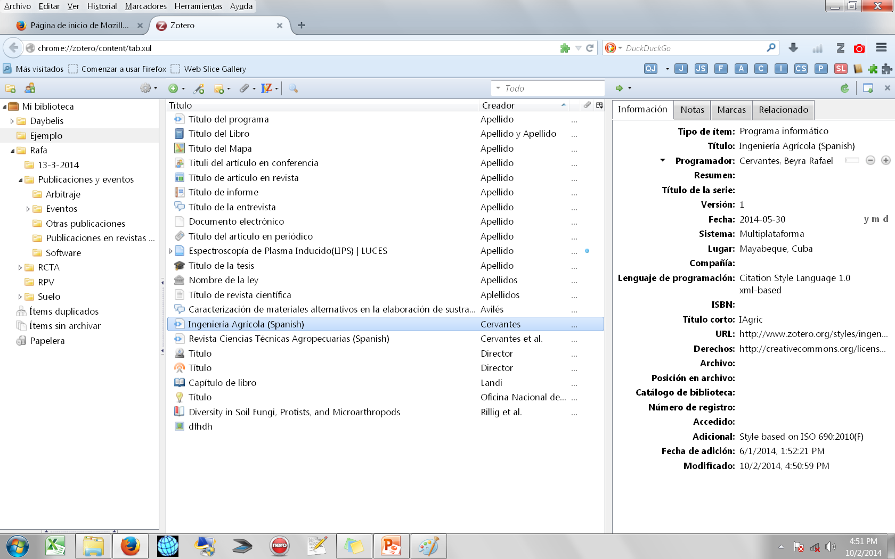
ZOTERO

Slide 5
Colecciones
Registros
Datos

Slide 6
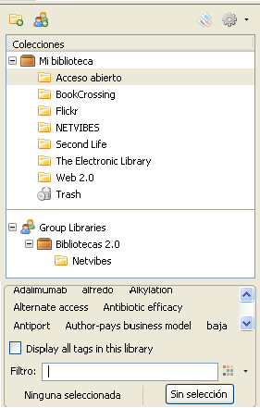
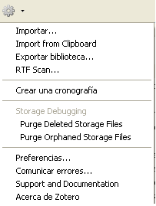
Estructura Zotero
Barra herramientas
Crear nueva colección
Crear nueva colección compartida
Columna izquierda

Slide 7
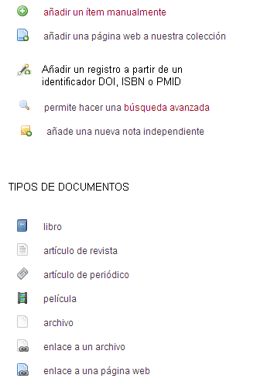
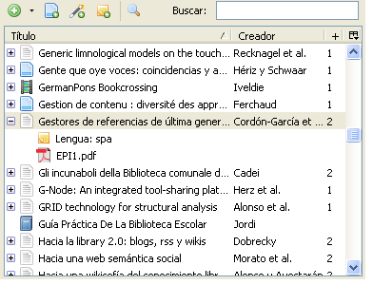
Estructura Zotero
Columna centro

Slide 8
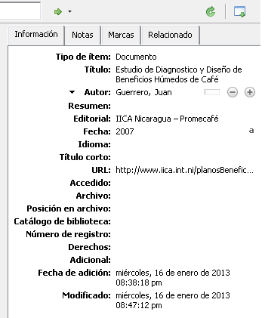
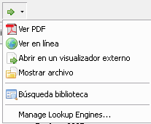
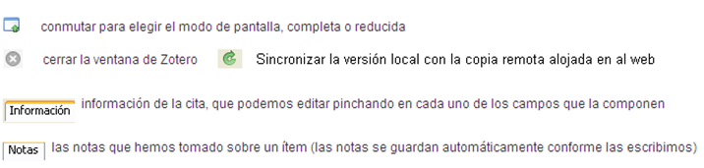

Estructura Zotero
Columna derecha

Slide 9
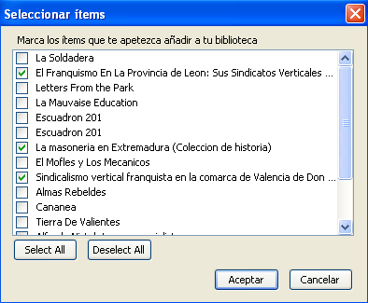
Recopilar Información
Carpeta
AUTOMATICA
Zotero detecta cuando un libro, artículo u otros recursos están siendo consultados y con un click del ratón encuentra y guarda la información completa de la referencia en un fichero local
Libro
Fotografía

Slide 10
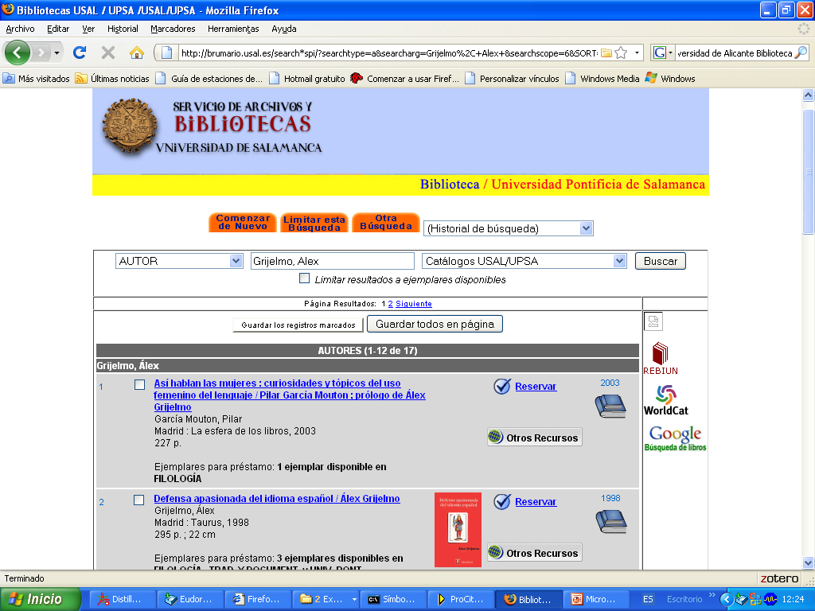
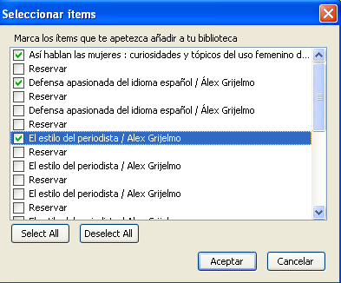

Cuando detecta una carpeta podemos marcar los registros a descargar

Slide 11
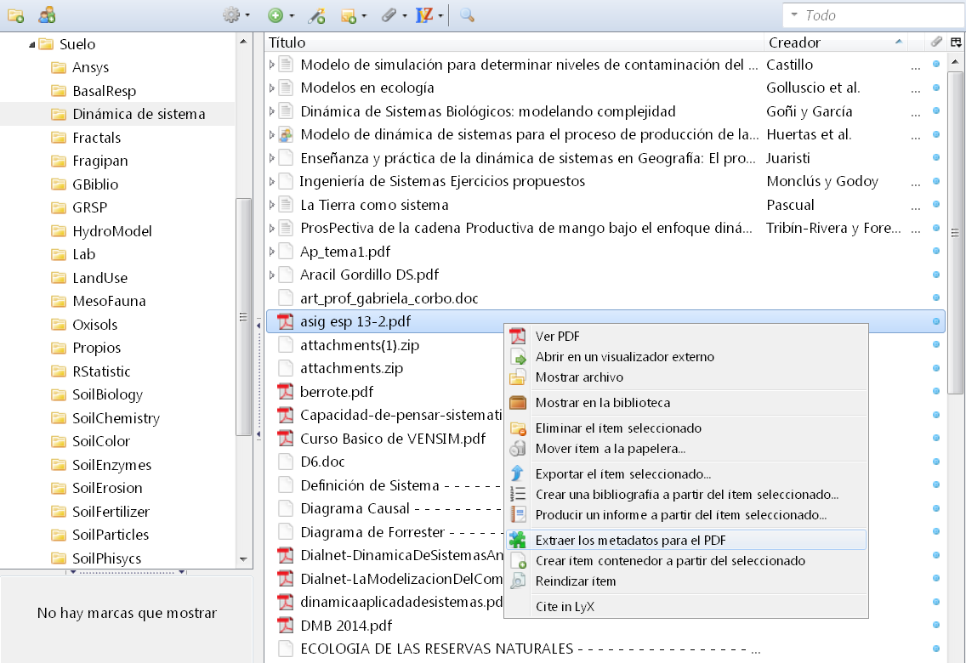
Recuperar metadatos PDF
Arrastra tus PDF - Haga clic derecho sobre ellos y seleccionar «Extraer los metadatos para el PDF».

Slide 12
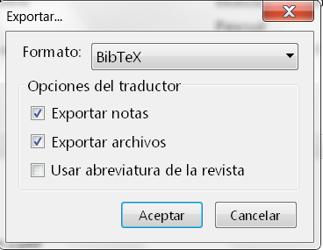
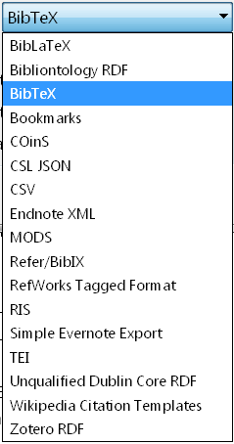
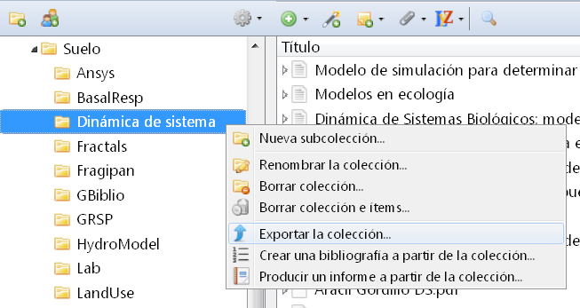
Compatibilidad con otros gestores
ZOTERO nos permite exportar nuestra colección a otras herramientas bibliográficas como:
Endnote, Refworks, Mendeley, Docear, Drupal, Paperpile, Papers, etc.
Haga clic derecho sobre la colección

Slide 13
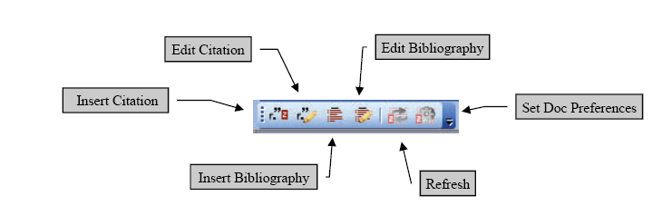

Integración con WORD
Pluggins
http://www.zotero.org/support/word_processor_plugin_installation#microsoft_word
Tutorial
http://www.zotero.org/support/screencast_tutorials/zotero_and_word

Slide 14
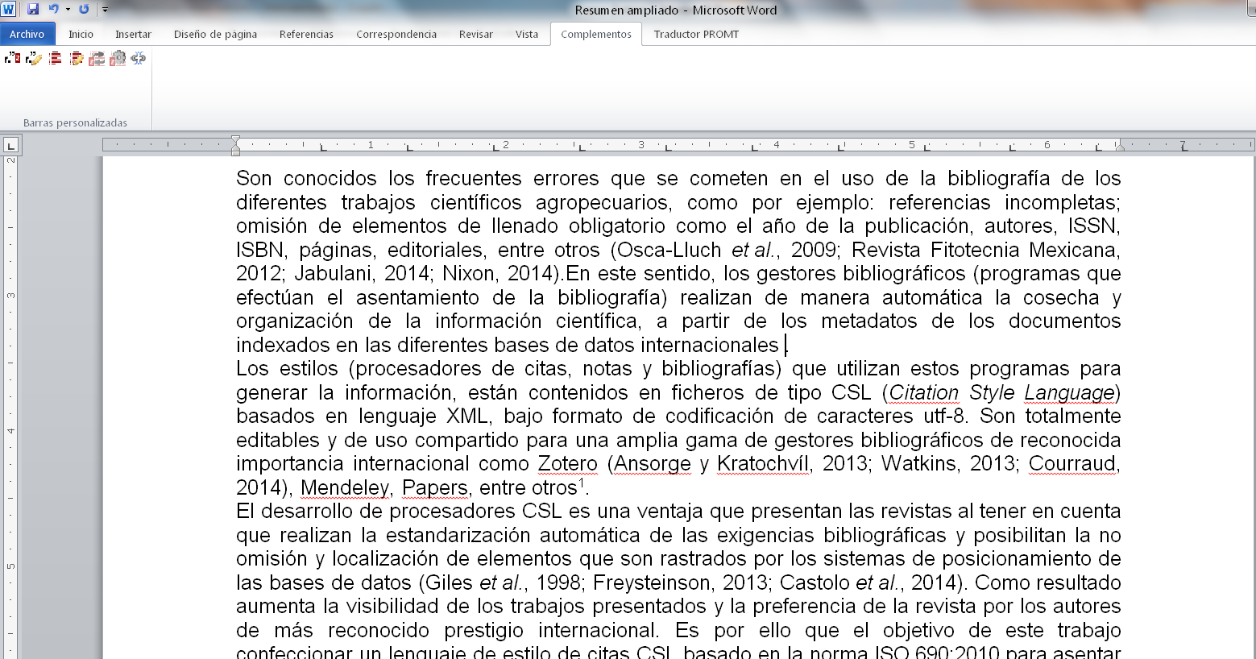
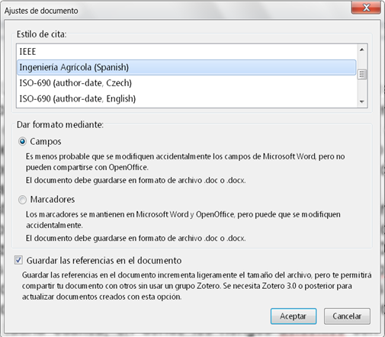
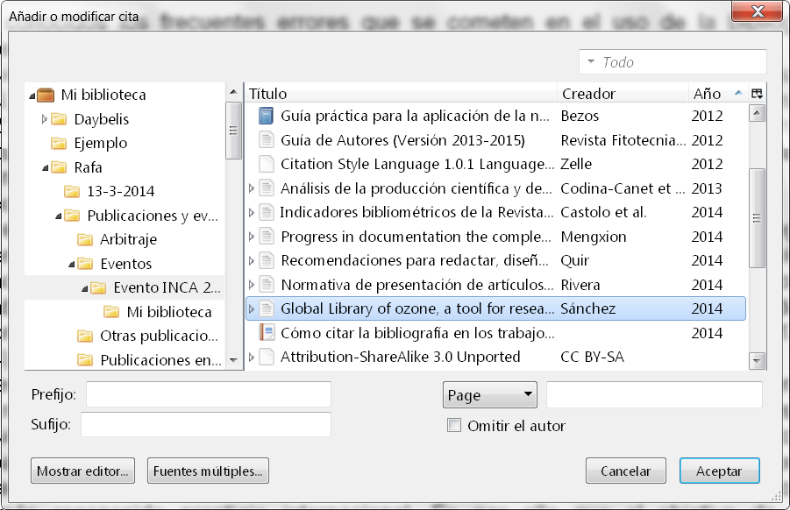


Insertar citas en el texto
2
1
Integración con WORD

Slide 15
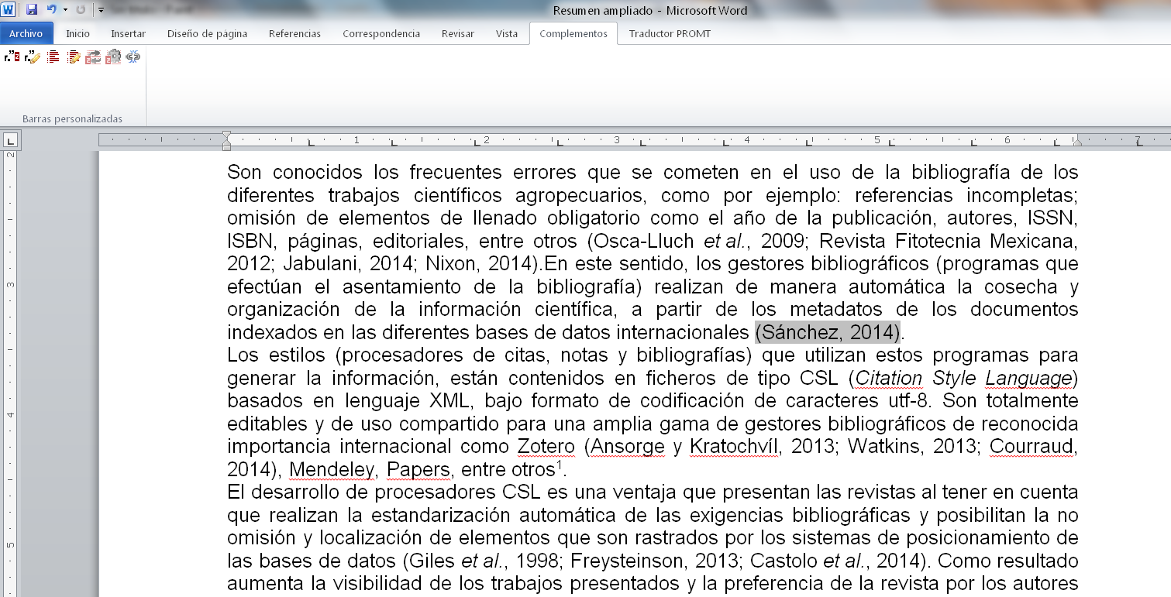
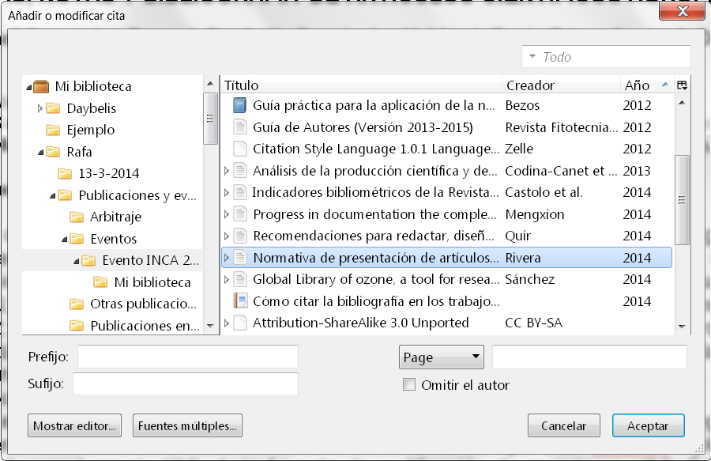
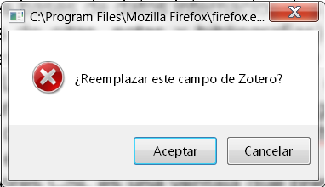

Remplazar citas en el texto
2
1
Integración con WORD

Slide 16

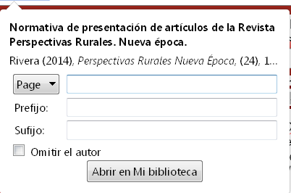
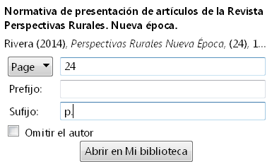
Editar citas en el texto
2
1
Enter
Integración con WORD

Slide 17
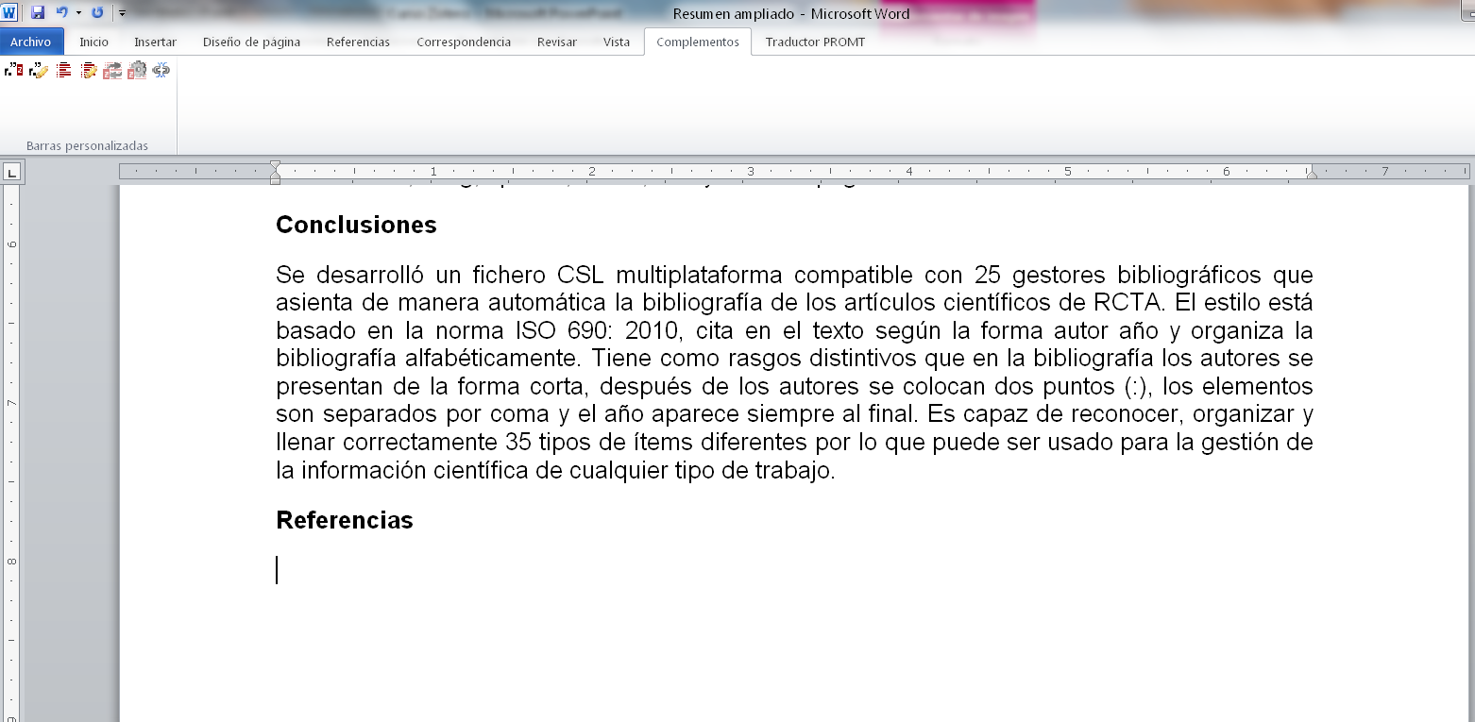
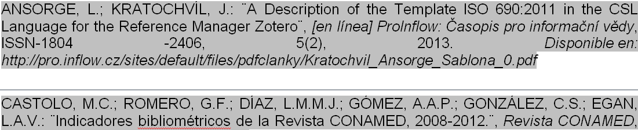
Generar las referencias
2
1
Integración con WORD

Slide 18
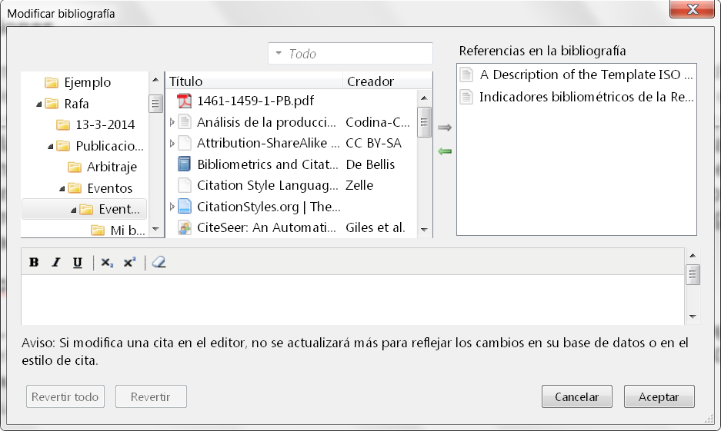
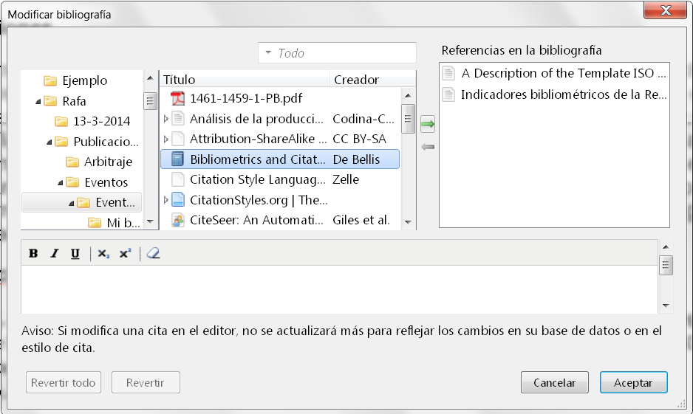
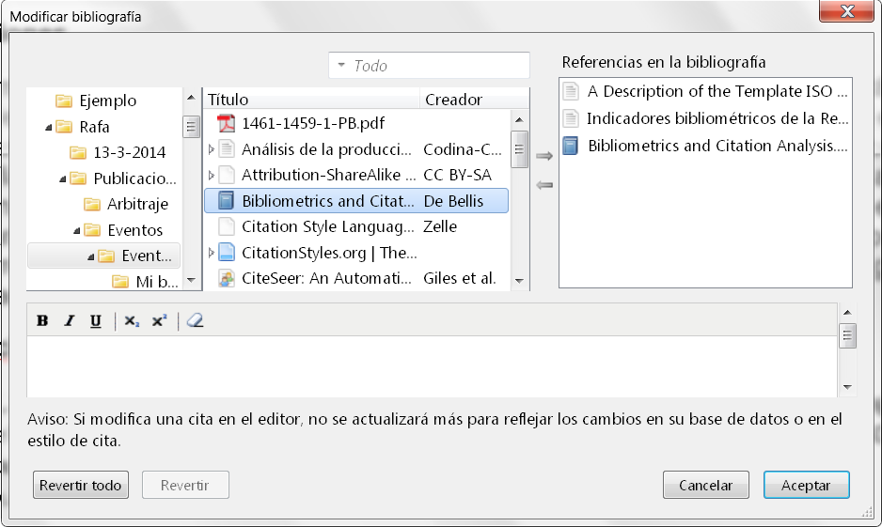
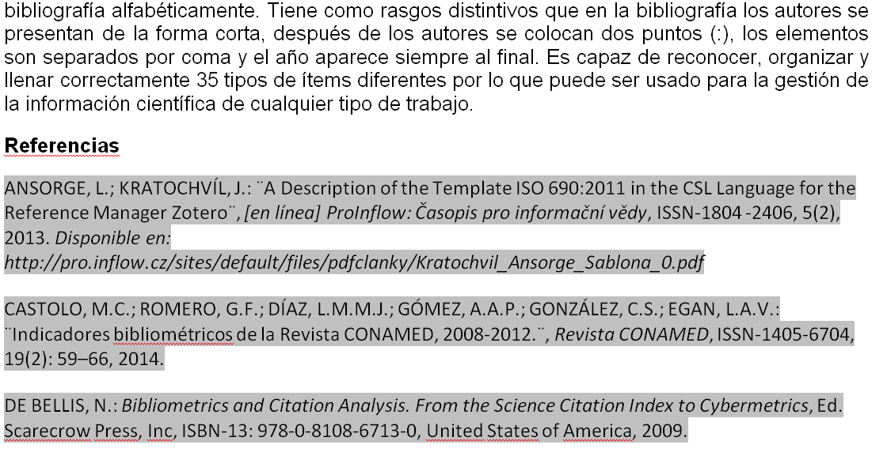
Editar las referencias
1
Integración con WORD

Slide 19
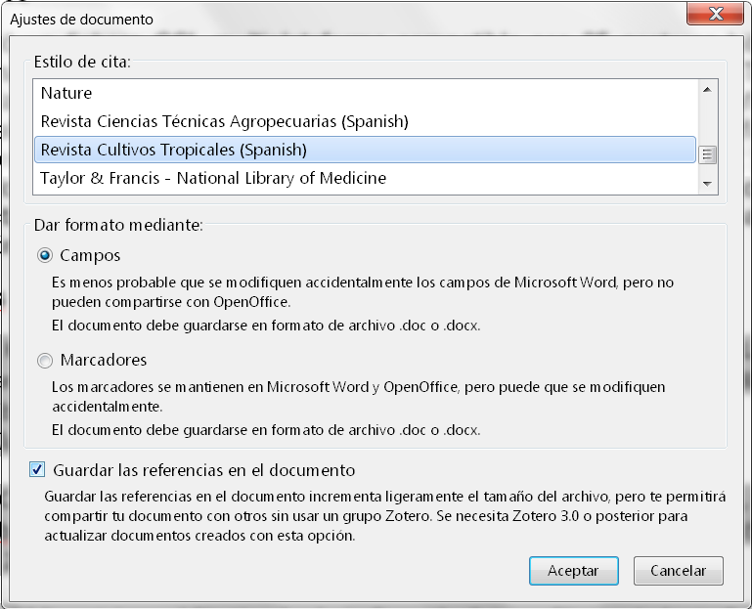
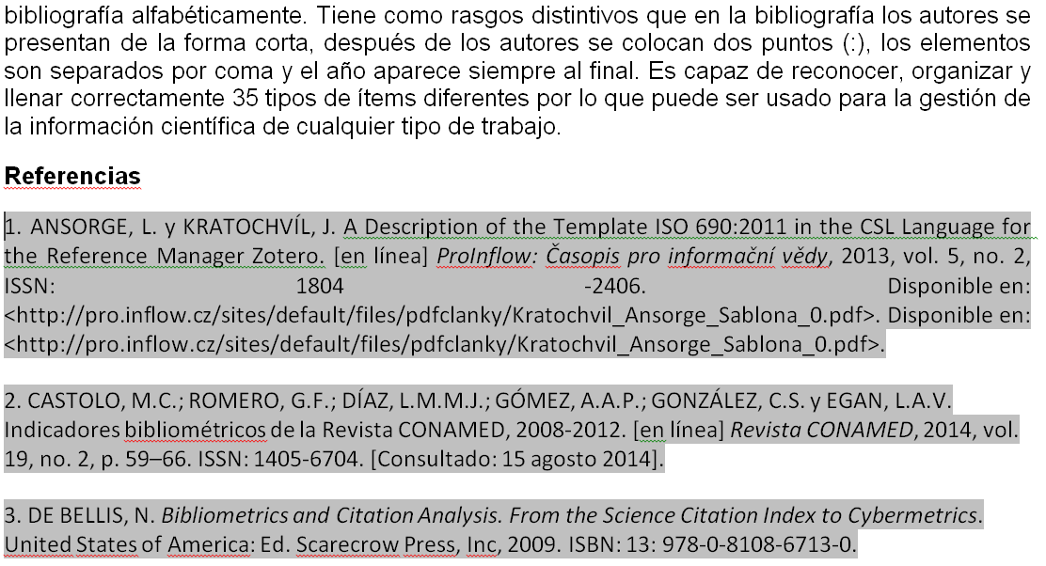
Cambiar de estilo bibliográfico
1
Integración con WORD

Slide 20
Zotero
Zotero
Word Wndows Integration
Versión 3.1.17
Zotero
Versión 4.0.22
Mozilla Firefox
Versión 32 (x86 es-ES)
MSc. Rafael Cervantes Beyra.
Profesor Facultad Agronomía (UNAH)

